Slide 1
Тема урока:
Единицы времени

Slide 2
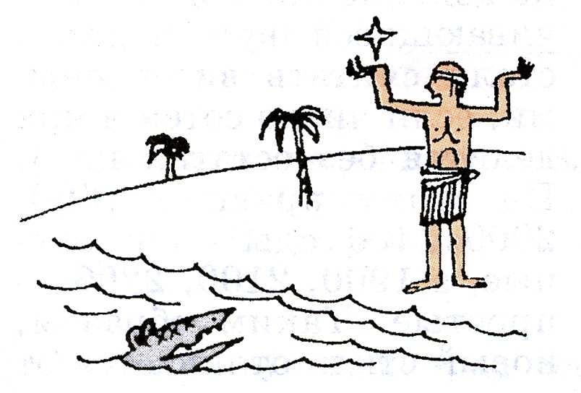
Нил

Slide 3
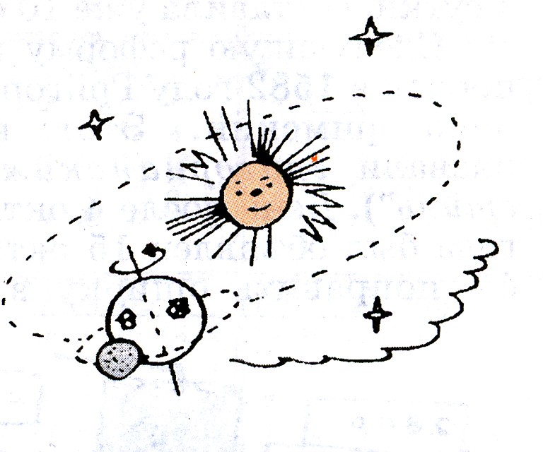
Сириус

Slide 4
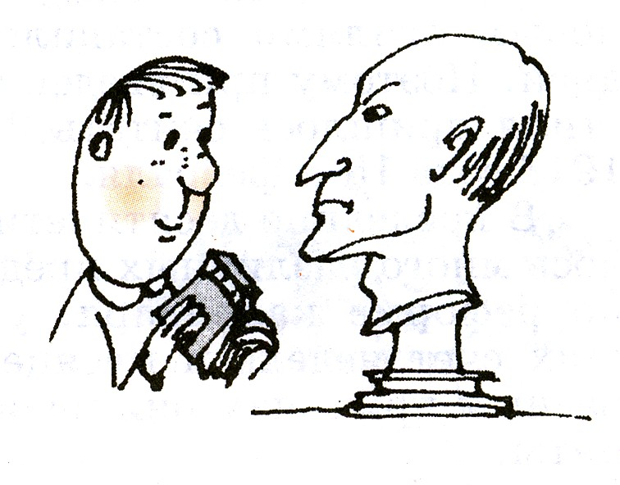
Юлий Цезарь

Slide 5
Восстановите правильную последовательность:
1год 60мин
7 суток
1 сут 60 с
1ч 30 сут. или 31 сутки
в феврале 28 или 29 суток)
1 мин 24ч
1 неделя 365 или 366 суток
1 месяц 12мес

Slide 6
Перевод единиц данной величины
в сутках: 48ч, 96ч;
в часах: 2 сут., 120 мин;
в месяцах: 3 года, 8 лет и 4 мес.
в годах: 60 мес., 84 мес.
в секундах: 5 мин, 16мин;
в минутах: 600с, 5ч.

Slide 7
Сравни:
1 век 360 лет
1 год 360 сут.
1 мес. 7 сут. 27 сут.
1 сут. 20 ч 120 ч
4 мин 2 с 42 с
3 ч 5 мин 35 мин
<
>
>
<
>
>

Slide 8
Кедровая шишка с семенами созревает 27 месяцев. Сколько это лет и месяцев?

Slide 9
Серёжа ежемесячно и списывает 2 карандаша и 3 ручки. Подсчитай, сколько карандашей и ручек испишет Серёжа за учебный год?

Slide 10
Для чего человеку нужно знать время?

